Slide 1

Egresado en los países de la alianza del pacífico
Cursó una carreara Profesional.
Perteneció a una Universidad.
Tiene Nacionalidad de Chile, Colombia, Perú o México.
Perteneció a un Grupo de investigación.
Tiene Curriculum Vitae.
Trabaja en una empresa privada.

Slide 2
Chile, Colombia, México o Perú
Curriculum Vitae
Tiene nacionalidad de
Tiene
Egresado
Trabaja
Participo
Empresa privada
Grupo de investigación
Cursó
Perteneció
Está en el
Carrera profesional
Universidad
Mercado Laboral

Slide 3
Egresado en los países de la alianza del pacífico
Cursó una carreara Profesional.
Perteneció a una Universidad.
Tiene nacionalidad en la Unión Europea.
Perteneció a un Grupo de investigación.
Está en el Mercado laboral
Tiene un Curriculum Vitae.
Trabaja en una empresa privada.

Slide 4
Chile, Colombia, México, Perú o UE
Curriculum Vitae
Tiene nacionalidad de
tiene
Egresado
Trabaja en
participó
Empresa privada
Grupo de investigación
Cursó
Perteneció
Está en el
Carrera profesional
Universidad
Mercado Laboral
Gracias al ejemplo bueno 1 y después de investigar las características de nacionalidad del proyecto se amplió la nacionalidad a Unión Europea (UE).

Slide 5
Egresado en los países de la alianza del pacífico
Cursó un programa técnico.
Perteneció a una Universidad.
Tiene Nacionalidad de Chile.
Perteneció a un Grupo de investigación.
Está en el Mercado laboral
Tiene un Curriculum Vitae.
Trabaja en una empresa privada.

Slide 6
Generalización
Programas académicos
Carrera profesional
Técnico
Tecnólogo

Slide 7
Chile, Colombia, México, Perú o UE
Curriculum Vitae
Tiene nacionalidad de
tiene
Egresado
Trabaja en
participo
Empresa privada
Grupo de investigación
Cursó
Perteneció
Programas académicos
Está en el
Carrera profesional
Universidad
Tecnólogo
Técnico
Mercado Laboral
Una egresado puede serlo de programas técnicos, tecnólogos o profesionales, para estos casos se pueden generalizar, mediante la heurística de ascenso del árbol

Slide 8
Chile, Colombia, México, Perú o UE
Curriculum Vitae
Debe tener nacionalidad de
tiene
Egresado
Trabaja en
Participó
Empresa privada
Grupo de investigación
Cursó
Perteneció
Programas académicos
Está en el
Universidad
Mercado Laboral
Gracias al ejemplo bueno 2 , en este caso se eliminaron los enlaces a técnico, tecnólogo y carrera profesional , en sustitución de estos se enlazó con la clase más general.

Slide 9
Egresado en los países de la alianza del pacífico
Cursó una carrera técnica
Perteneció a un instituto técnico y tecnológico.
Tiene Nacionalidad de Colombia.
Perteneció a un Grupo de investigación.
Está en el Mercado laboral
Debe tener un Curriculum Vitae.
Trabaja en una empresa privada.

Slide 10
Chile, Colombia, México, Perú o UE
Curriculum Vitae
Debe tener nacionalidad de
tiene
Egresado
Trabaja en
Participó
Empresa privada
Grupo de investigación
Cursó
Perteneció
Programas académicos
Está en el
Universidad, Instituto técnico o tecnológico.
Mercado Laboral
Gracias al ejemplo bueno 3 , en este caso se eliminaron los enlaces a técnico, tecnólogo y carrera profesional , en sustitución de estos se enlazó con la clase más general.

Slide 11
Egresado en los países de la alianza del pacífico
Cursó una carrera normalista
Perteneció a una escuela normalista.
Tiene Nacionalidad mexicana.
Perteneció a un Grupo de investigación.
Está en el Mercado laboral
Debe tener un Curriculum Vitae.
Trabaja en una empresa privada.

Slide 12
Chile, Colombia, México, Perú o UE
Curriculum Vitae
Debe tener nacionalidad de
tiene
Egresado
Trabaja en
Participó
Empresa privada
Grupo de investigación
Cursó
Perteneció
Programas académicos
Está en el
Universidad, Instituto técnico o tecnológico, escuela normalista.
Mercado Laboral
Gracias al ejemplo bueno 4 , en este caso se eliminaron los enlaces a técnico, tecnólogo y carrera profesional , en sustitución de estos se enlazó con la clase más general.

Slide 13
Egresado en los países de la alianza del pacífico
Cursó una carrera profesional
Tiene Nacionalidad peruana.
Perteneció a un Grupo de investigación.
Está en el Mercado laboral
Debe tener un Curriculum Vitae.
Trabaja en una empresa privada.

Slide 14
Generalización
Institución de Educación
Universidad
Normalista
Instituto técnico y tecnólogo.

Slide 15
Chile, Colombia, México, Perú o UE
Curriculum Vitae
Tiene nacionalidad de
tiene
Egresado
Trabaja en
participó
Empresa privada
Grupo de investigación
Cursó
Perteneció
Programas académicos
Está en el
Institución de Educación
Normalista
Universidad
Instituto técnico y tecnólogo.
Mercado Laboral
Un egresado también puede serlo de institutos técnicos, tecnólogos o profesionales que son Instituciones de Educación, para estos casos se pueden generalizar, mediante la heurística de ascenso del árbol

Slide 16
Chile, Colombia, México, Perú o UE
Curriculum Vitae
Tiene nacionalidad de
tiene
Egresado
Trabaja en
Participó
Empresa privada
Grupo de investigación
Cursó
Perteneció
Programas académicos
Está en el
Institución de Educación
Mercado Laboral
Gracias al ejemplo bueno 5, en este caso se eliminaron los enlaces a Universidad e Instituto técnico y tecnológico, en sustitución de estos se enlazó con la clase más general.

Slide 17
Egresado en los países de la alianza del pacífico
Cursó una carreara Profesional.
Perteneció a una Universidad.
Tiene Nacionalidad de México.
No Perteneció a un Grupo de investigación.
Está en el Mercado laboral
Debe tener un Curriculum Vitae.
Trabaja en una empresa privada.

Slide 18
Chile, Colombia, México, Perú o UE
Curriculum Vitae
Tiene nacionalidad de
tiene
Egresado
Trabaja en
pudo haber pertenecido
Empresa privada
Grupo de investigación
Cursó
Perteneció
Programas académicos
Está en el
Institución de Educación
Mercado Laboral
Gracias al ejemplo bueno 6, se cambió “participó“ a “pudo haber pertenecido”.

Slide 19
Egresado en los países de la alianza del pacífico
Cursó una carreara Profesional.
Perteneció a una Universidad.
Tiene Nacionalidad de Chile.
Perteneció a un Grupo de investigación.
Está desempleado
Debe tener un Curriculum Vitae.

Slide 20
Chile, Colombia, México, Perú o UE
Curriculum Vitae
Tiene nacionalidad de
tiene
Egresado
Puede trabajar en
pudo haber pertenecido
Empresa privada
Grupo de investigación
Cursó
Perteneció
Programas académicos
Puede estar en el
Institución de Educación
Mercado Laboral
Gracias al ejemplo bueno 7, se cambió “Está en el mercado laboral “ a puede estar en el mercado laboral y “trabaja en ” por “puede trabajar en” .

Slide 21
Egresado en los países de la alianza del pacífico
Cursó una carreara Profesional.
Perteneció a una Universidad.
Tiene Nacionalidad de Chile.
Perteneció a un Grupo de investigación.
Está en el Mercado laboral
Debe tener un Curriculum Vitae.
Trabaja en una empresa pública.

Slide 22
Chile, Colombia, México, Perú o UE
Curriculum Vitae
Tiene nacionalidad de
tiene
Egresado
Puede trabajar en
pudo haber pertenecido
Empresa pública o privada
Grupo de investigación
Cursó
Perteneció
Programas académicos
Puede estar en el
Institución de Educación
Mercado Laboral
Gracias al ejemplo bueno 8, se cambió Empresa Pública por Empresa Pública o Privada

Slide 23
Egresado en los países de la alianza del pacífico
Cursó una carreara Profesional.
Perteneció a una Universidad.
Tiene Nacionalidad de Colombia.
Perteneció a un Grupo de investigación.
Está en el Mercado laboral
Debe tener un Curriculum Vitae.
Trabaja en un ministerio.

Slide 24
Chile, Colombia, México, Perú o UE
Curriculum Vitae
Tiene nacionalidad de
tiene
Egresado
Puede trabajar en
pudo haber pertenecido
Sector público o privado
Grupo de investigación
Cursó
Perteneció
Programas académicos
Puede estar en el
Institución de Educación
Mercado Laboral
Gracias al ejemplo bueno 9, se cambió Empresa Pública o Privada por Sector Público o Privado

Slide 25
Egresado en los países de la alianza del pacífico
Cursó una carreara Profesional en derecho y no ha realizado prácticas por ende no tiene título de abogado.
Perteneció a una Universidad.
Tiene Nacionalidad de Chile.
Perteneció a un Grupo de investigación.
Tiene Curriculum Vitae.

Slide 26
Chile, Colombia, México, Perú o UE
Debe tener nacionalidad de
Institución de Educación Superior
Curriculum Vitae
Perteneció
Grupo de investigación
Debe tener
pudo haber pertenecido
Egresado
Sector público o privado
Puede trabajar en
Título
tiene
Programas académicos con RC.
Cursó
Mercado Laboral
Está en el
Gracias al ejemplo bueno 10, se agregó al modelo a que solo se aceptan quienes tengan título.

Slide 27
Egresado en los países de la alianza del pacífico
Tiene Nacionalidad de Chile.
Está en el Mercado laboral
Debe tener un Curriculum Vitae.
Es Bachiller

Slide 28
Chile, Colombia, México, Perú o UE
Curriculum Vitae
Tiene nacionalidad de
tiene
Egresado
Puede trabajar en
pudo haber pertenecido
Sector público o privado
Grupo de investigación
Cursó
Debe haber pertenecido
Programas académicos
tiene
Está en el
Título
Institución de Educación Superior
Mercado Laboral
Gracias al ejemplo casi bueno 1, se cambió Institución de Educación por Institución de Educación Superior

Slide 29
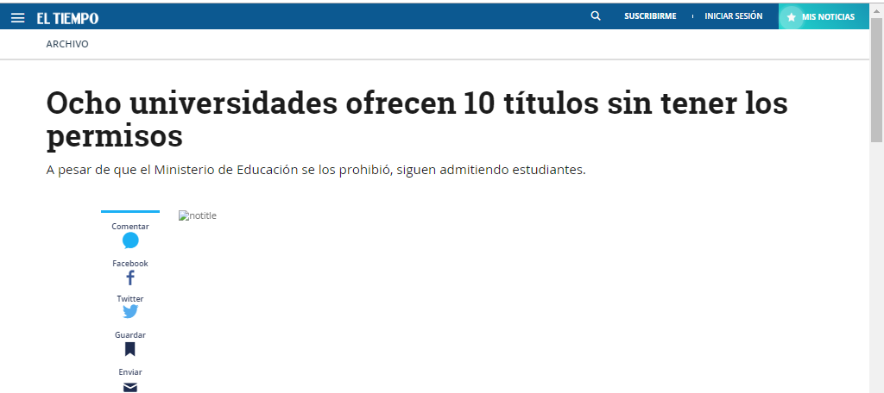
Egresado en los países de la alianza del pacífico
Instituciones de Educación Superior deben contar con carreras con Registro Calificado.

Slide 30
Chile, Colombia, México, Perú o UE
Tiene nacionalidad de
Institución de Educación Superior
Curriculum Vitae
Perteneció
Grupo de investigación
Debe tener
pudo haber pertenecido
Egresado
Sector público o privado
Puede trabajar en
Título
tiene
Cursó
Programas académicos con RC.
Mercado Laboral
Está en el
Gracias al ejemplo casi bueno 2, se restringió a que los programas académicos deben tener registro calificado.

Slide 31
Egresado en los países de la alianza del pacífico
Cursó una carreara Profesional.
Perteneció a una Universidad.
Tiene Nacionalidad de Panamá
Perteneció a un Grupo de investigación.
Tiene Curriculum Vitae.
Trabaja en una empresa privada.

Slide 32
Chile, Colombia, México, Perú o UE
Debe tener nacionalidad de
Institución de Educación Superior
Curriculum Vitae
Perteneció
Grupo de investigación
Debe tener
pudo haber pertenecido
Egresado
Sector público o privado
Puede trabajar en
Título
tiene
Cursó
Programas académicos con RC.
Mercado Laboral
Está en el
Gracias al ejemplo casi bueno 3, se restringió la nacionalidad a la de países de Alianza Pacífico.

Slide 33
Egresado en los países de la alianza del pacífico
Cursó una carreara Profesional.
Perteneció a una Universidad.
Tiene Nacionalidad peruana.
Terminó asignaturas.
Perteneció a un Grupo de investigación.
Tiene Curriculum Vitae.
Trabaja en una empresa privada.

Slide 34
Chile, Colombia, México, Perú o UE
Debe tener nacionalidad de
Institución de Educación Superior
Curriculum Vitae
Perteneció
Grupo de investigación
Debe tener
pudo haber pertenecido
Egresado
Sector público o privado
Puede trabajar en
Título
tiene
Cursó
Programas académicos con RC.
Mercado Laboral
Está en el
Gracias al ejemplo casi bueno 3, se restringió la nacionalidad a la de países de Alianza Pacífico.

